Slide 1
Отдел клинических проблем атеротромбоза ИКК им. А.Л. Мясникова
ФГБУ «НМИЦ кардиологии» Минздрава России
Клинический разбор 20.03.2019 г
Пациент М, 67 лет
Докладчик: аспирант Кривошеева Е.Н.

Slide 2
Гипертоническая
болезнь
-периндоприл 5 мг
-индапамид 1,25 мг
-бисопролол 2,5 мг
Пациент М., 67 лет
Боли в груди
обследование в коммерческой клинике
Нарушение углеводного обмена
1)Сахарный диабет 2 типа
Метформин 1000 мг
2)Подагрический артрит
Аллопуринол
курсами
2008
2013
2017
июль 2018

Slide 3
ЭКГ 16.07.2018
двухпучковая блокада - правой ножки (впервые!) и передней ветви левой ножки пучка Гиса

Slide 4
ЭХО КГ 16.07.2018
Камеры сердца значимо не расширены (объем ЛП 62 мл)
Начальная гипертрофия МЖП (в базальном отделе 1,2 мм)
ФВ 56-57%
Зон нарушения локальной сократимости нет
СДЛА 25 мм.рт.ст.
Дуплексное сканирование брахиоцефальных артерий
максимальная степень стенозирования 25%

Slide 5
Нагрузочная проба с записью ЭКГ 03.08.2018(ВЭМ)
Отдых
(1-я мин)
Отдых (4-я мин)
В покое
3-я мин
6- я мин
7-я мин
Поставлен диагноз: Кардиалгия. Гипертоническая болезнь II ст., 2 ст., риск ССО 4. Нарушение проводимости сердца. Начальный атеросклероз брахиоцефальных артерий. Подагрический артрит вне обострения. Сахарный диабет 2 типа.
Рекомендовано
Периндоприл 5 мг
Индапамид 1,25 мг
Конкор 2,5 мг
Ново Пассит 5 мл 3р/день

Slide 6
Гипертоническая
болезнь
-периндоприл 5 мг
-индапамид 1,25 мг
-бисопролол 2,5 мг
Пациент М., 67 лет
Боли в груди
обследование
1)Сахарный диабет 2 типа
Метформин 1000 мг
2)Подагрический артрит
Аллопуринол
курсами
Серия выраженных ангинозных приступов, сопровождающихся одышкой и кашлем
2008
2017
июль 2018
27-29 августа 2018

Slide 7
Повторное обращение в коммерческую клинику 29.08.2018
уровень тропонина Т: 792,8 пг/мл (при норме до 30 пг/мл)
ЭКГ: элевация сегмента ST I, II, avl, V3-6
ЭхоКГ: гипоакинез передне-перегородочной области, ФВ 37%

Slide 8
С направительным диагнозом ОКС с ↑ST больной экстренно госпитализирован в региональный сосудистый центр (29.08)

Slide 9
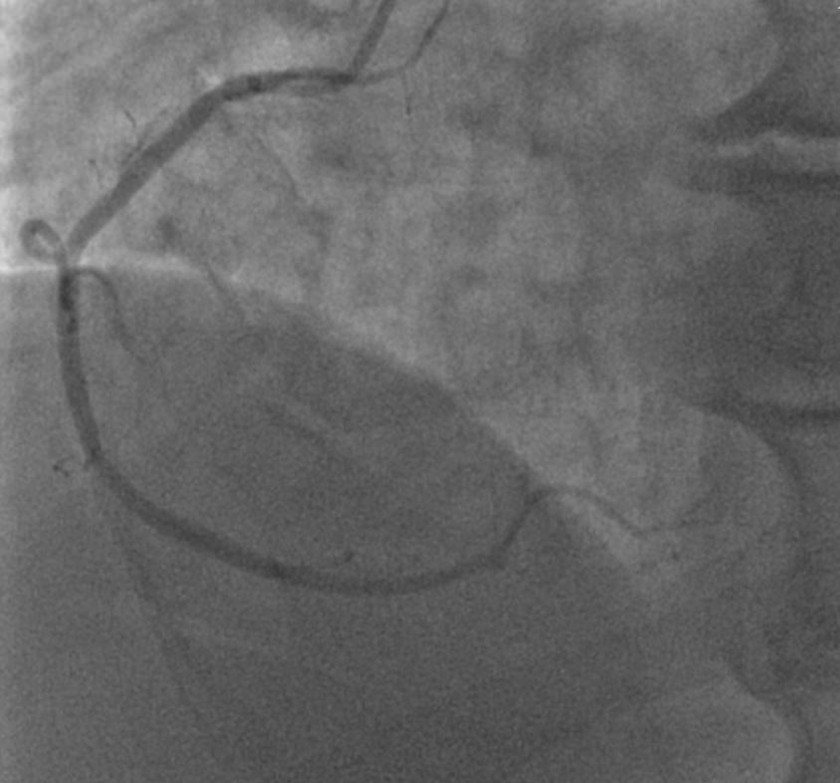
КАГ 29.08.2018

Slide 10
ЧКВ 29.08.2018
Проведено первичное ЧКВ - три голометалических стента Rebel: 1 стент в инфаркт связанную ПНА и 2 стента в ОА
Назначена двойная антиагрегантная терапия: аспирин 100 мг + прасугрел 10 мг

Slide 11
Пациент выписан на 6 день от начала ИМ Терапия при выписке:
АСК 100 мг/сутки;
Прасугрел 10 мг/сутки;
Бисопролол 2,5 мг/сутки;
Аторвастатин 40 мг/сутки;
Эналаприл 5 мг/сутки;
Спиронолактон 25 мг/сутки;
Метформин 1000 мг/сутки;
Омепразол 20 мг/сутки;

Slide 12
Пациент М., 67 лет
2018 г.
Первый пароксизм ФП (2 сутки ИМ)
Госпитализация в 4 к/о НМИЦ кардиологии
ИМ↑ST передней локализа-ции
Первичное
ЧКВ
Повторные пароксизмы ФП дома
«03» амиодарон в/в (суммарно 1000 мг)
29 сентября
30 августа
14 сентября
10 и 13 сентября
АСК 100 мг
ПРАСУГРЕЛ 10 мг

Slide 13
14.09.2018г госпитализация в 4 к/о НМИЦ кардиологии
Непрерывное рецидивирование ФП тахисистолическая форма
Ранние сроки после инфаркта миокарда, снижение ФВ ЛЖ до 40%
Расширение QRS (после в/в 1000 мг амиодарона «03» на фоне двухпучковой блокады)

Slide 14
ЭКГ 14.09.2018
Синусовый ритм
Фибрилляция предсердий
12:12
15:10

Slide 15
ЭХО КГ 14.09.2018
Объем ЛП 58 мл, КДО 157 мл, КСО 93 мл
ФВ 40%
Гипоакинез передне-перегородочной области, формирование аневризмы верхушки ЛЖ
Признаков легочной гипертензии нет
Незначительное количество жидкости в полости перикарда

Slide 16
РЕЗУЛЬТАТЫ ЛАБОРАТОРНОГО ОБСЛЕДОВАНИЯ 14.09.2018
Калий 4,5 ммоль/л
Креатинин 74,2 мкмоль/л (CKD-EPI: 91 мл/мин/1,73кв.м; Кокрофт-Голт: 114 мл/мин)
Глюкоза 6,3 ммоль/л
Гликированный гемоглобин 6,3%
ЛПНП 0,67 ммоль/л
Уровень гормонов щитовидной железы в пределах нормальных значений
Эритроциты 4,46 10*12/л
Лейкоциты 7,7 10*9/л
Гемоглобин 148 г/дл
Тромбоциты 326 10*9/л
СОЭ 22 мм/час

Slide 17
Выбор антиаритмической терапии
17.09.2018 Назначен амиодарон 200 мг/сут по контролем интервала JT
QRS
JT
QRS = 120 мсек
QT = 520 мсек
QTс = 531 мсек
JT = QT – QRS = 380 мсек
JTс (QT – QRS/√(RR интервал) = 380 мсек
QT
QRS
JT
QT
24.09.2018 (на 7-ые сутки)на серии ЭКГ отмечалось увеличение интервала JTc с 340-370 мсек до 390-400 мсек терапии кордароном
По данным суточного мониторирования ЭКГ
(21.09.2018): пароксизмы ФП не регистрировались,
ишемических изменений, желудочковых нарушений ритма
не зарегистрировано.

Slide 18
Обе патологии требуют АТТ
Острый коронарный синдром
Аспирин (навсегда)
Ингибитор Р₂У₁₂ рецептора: клопидогрел, празугрел, тикагрелор (на 12 месяцев)
Фибрилляция предсердий
Варфарин
Дабигатран
Ривароксабан
Апиксабан
Аспирин
Аспирин+клопидогрел
Два антиагреганта
Антикоагулянт

Slide 19
Выбор антитромботической терапии у больного
РИСК КОРОНАРНЫХ ОСЛОЖНЕНИЙ
РИСК
ИШЕМИЧЕСКОГО
ИНСУЛЬТА
РИСК КРОВОТЕЧЕНИЙ

Slide 20
CHA₂DS₂-VASc
HAS-BLED
Хроническая сердечная недостаточность – 1 балл
Артериальная гипертония – 1 балл
Возраст ≥ 75 лет – 2 балла
Сахарный диабет – 1 балл
Инсульт/ТИА/системные эмболии в анамнезе – 2 балла
Периферический атеросклероз – 1 балл
Возраст 65- 74 лет – 1 балл
Женский пол – 1 балл
Артериальная гипертония
Нарушение функции печени/почек
Инсульт в анамнезе
Лабильное значение МНО
Возраст > 65 лет
Сопутствующий прием некоторых лекарственных преапаратов/алкоголя
5 баллов
3 балла

Slide 21
Выбор антитромботической терапии у больного
Высокий риск коронарных осложнений
сахарный диабет,
подагра,
множественное ЧКВ
протяженное ЧКВ
ИМ↑ST
Высокий риск ИИ
CHA₂DS₂-VASc
5 баллов
Высокий (?) риск кровотечений
HAS-BLED 3 балла
отсутствие явных потенциальных источников кровотечения

Slide 22
Рекомендация | Класс | Уровень
Использование празугрела и тикагрелора в составе тройной антитромботической терапии не рекомендовано | III | C

Slide 23
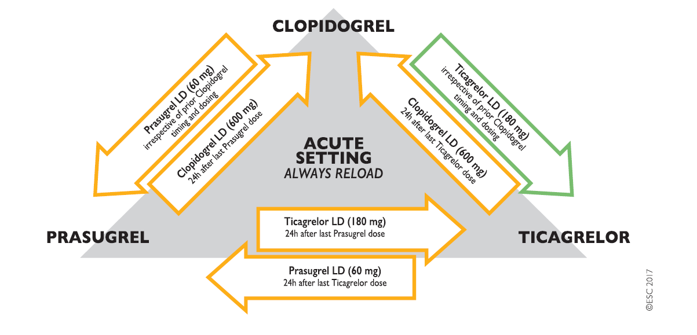
Советы экспертов по смене ингибитора P₂Y₁₂ рецепторов* в период госпитализации
Празугрел НД (60 мг)
Вне зависимости от времени и дозы предшествующего приёма клопидогрела
Тикагрелор НД (180 мг)
Вне зависимости от времени и дозы предшествующего приёма клопидогрела
Клопидогрел НД (600 мг)
Через 24 часа после приёма последней дозы празугрела
Во время госпитализации
Всегда нагрузочная доза
Клопидогрел НД (600 мг)
Через 24 часа после приёма последней дозы тикагрелора
Тикагрелор НД (180 мг)
Через 24 часа после последней дозы празугрела
Празугрел НД (60 мг)
Через 24 часа после последней дозы тикагрелора
*- на основе фармакодинамики препаратов, за исключением клопи→тика (изучены исходы)

Slide 24
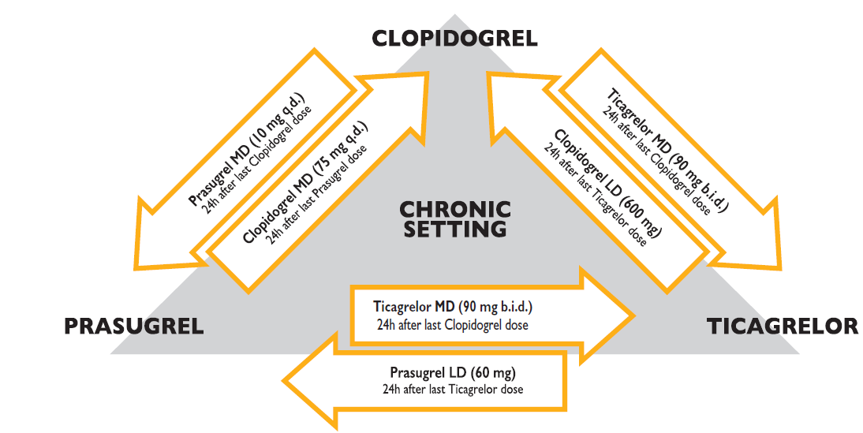
Советы экспертов по смене ингибитора P2Y12 рецепторов* в период длительного лечения
КЛОПИДОГРЕЛ
Празугрел ПД (10 мгх1р)
Через 24 часа после приёма последней дозы клопидогрела
Тикагрелор ПД (90 мгх2р)
Через 24 часа после приёма последней дозы клопидогрела
Клопидогрел ПД (75 мг)
Через 24 часа после приёма последней дозы празугрела
Период
длительного
лечения
(после выписки)
Клопидогрел НД (600 мг)
Через 24 часа после приёма последней дозы тикагрелора
ПРАСУГРЕЛ
Тикагрелор ПД (90 мгх2р)
Через 24 часа после последней дозы празугрела
Празугрел НД (60 мг)
Через 24 часа после последней дозы тикагрелора
*- на основе фармакодинамики препаратов, за исключением клопи→тика (изучены исходы)

Slide 25
Рекомендованная терапия при выписке:
Эналаприл 5 мг/сутки;
Бисопролол 2,5 мг/сутки;
Эплеренон 50 мг/сутки;
Амиодарон 200 мг/сутки;
Апиксабан 10 мг/сутки;
Ацетилсалициловая кислота 75 мг/сутки;
Клопидогрел 75 мг/сутки до 29.08.2019;
Аторвастатин 20 мг/сутки;
Пантапразол 20 мг/суткина время приема
трехкомпонетной антитромботической терапии
Метформин 1000 мг/сутки.
6 месяцев

Slide 26
Пациенты, принимающие пероральные АКГ и подвергаемые ЧКВ
Преобладает ишемический риск
Преобладает риск кровотечения
А | К | АКГ
Тройн. терап. 1 мес. Класс IIa B
А | К | АКГ
Тройн. терап. 1 мес. Класс IIa B
К | АКГ
Двойная тер. до 12 мес. Класс IIa А
1 м.
А | К | АКГ
Тройн. терап. до 6 мес. Класс IIa B
К | АКГ | или | А | АКГ
Двойная тер. до 12 мес. Класс IIa А
3 м.
6 м.
К | АКГ | или | А | АКГ
Двойная тер. до 12 мес. Класс IIa А
12 м.
Пероральный антикоагулянт Класс IIa B
>12 м.

Slide 27
На 6-й неделе после ИМ развился
синдром Дресслера: боли в груди при дыхании, в области сердца в положении лежа, накопление жидкости в полости перикарда (ЭХО-КГ), рентген гр.кл. –без патологии
НПВС в свечах (12 дней), отмена АСК в период приёма НПВС
Пациент М., 67 лет
2018 -2019 гг.
На 5-м месяце от ИМ
Возобновление приступов стенокардии
Обострение подагрического артрита.
НПВС, отмена АСК в период приёма НПВС
Госпита-
лизация в 4 к/о НМИЦ кардиологии
Госпитали-зация в 4 к/о НМИЦ кардиологии
14 -25 сентября
09 октября
12 декабря 2018 г.
19 февраля
06 марта 2019
АСК 75 мг
КЛОПИДОГРЕЛ 75 мг
АПИКСАБАН 5мгх2 р.

Slide 28
ЭКГ 06.03.2019
Тропонин высокочувствительный 0,01 нг/мл

Slide 29
Динамика ЭхоКГ
 | 29.08.2018 | 14.09.2018 | 09.10.2018 | 25.10.2018 | 06.03.2019
ФВ (%) | 37% | 40% | 43% | 43% | 53%
Объём ЛП | 70 мл | 58 мл | 58 мл | 52 мл | 52 мл
Полость ЛЖ | КДР 6,3 см КСР 4,8 см | КДР 5,7 см КСР 4,5 см | КДР 5,8 см КСР 4,5 см |  | КДР 5,5 см КСР 4,2 см
Зоны гипо-акинеза | Передне-перегородочная с переходом на верхушку ЛЖ
СДЛА | 40 мм.рт.ст. | 27 мм.рт.ст. | 27 мм.рт.ст. | 30 мм.рт.ст. | 30 мм.рт.ст.
Жидкость в полости перикарда | 100 мл | Незначи- тельное кол-во | Сепарация листков перикарда по задне – боковой стенке ЛЖ ок 0,3 см | Следовое количество | Следовое количество

Slide 30
КАГ 07.03.2019

Slide 31
ЧКВ 07.03.2019
Проведено ЧКВ – 2 стента с лекарственным покрытием (Resolute Integrity) в проксимальные сегменты ПНА и ОА

Slide 32
Поиск возможных причин рестеноза через 6 месяцев
Уровень ЛПНП – 0,94 ммоль/л
ЛПа 1,6 мг/дл
Глюкоза плазмы 7,32 ммоль/л
Гликированный гемоглобин 6,39%
Мочевая кислота 339,91 ммоль/л
Перенесенные с-м Дресслера и подагрическая атака
Установка голометалических стентов во время первичного ЧКВ

Slide 33
Определение полиморфизмов, ассоциированных с врожденными тромбофилиями

Slide 34
Вопросы для обсуждения
Состав и длительность многокомпонентной антитромботической терапии у пациента, перенесшего ИМ, осложнившийся пароксизмальной формой ФП
Необходимость деэскалации ингибиторов P₂Y₁₂ рецепторов тромбоцитов в составе тройной антитромботической терапии
Причины развития рестенозов
Объем реваскуляризации при первичном ЧКВ

Slide 35
Сочетание ИБС и фибрилляции предсердий
Частота выявления ФП
(Мета-анализ 120 566 больных из 10 исследований)
- среди больных ИМ ↑ST - 8%
- среди больных ОКС без ↑ ST - 6,4%
3. 2-21% больных ОКС имеют ФП
Lopes et al. Heart.2008;94:867-873.
Schmitt et al., EHJ.2009; 30:1038-104

Slide 36
Кому не стоит комбинировать АВК/НОАК с антиагрегантами
Признаки высокого риска ишемических событий
Тромбоз стента в анамнезе, возникший на адекватной антитромбоцитарной терапии
ЧКВ на единственной оставшейся артерии
Диффузное многососудистое поражение коронарных артерий, особенно при наличии СД
Хроническая болезнь почек (КлКр<60 мл/мин)
Одновременная имплантация ≥3-х стентов
Одновременное вмешательство на ≥3-х стенозах
Бифуркационное ЧКВ с имплантацией двух стентов
Длина стентированных сегментов > 60 мм
Вмешательство на хронических окклюзиях
ИМ сп ST в анамнезе
Короткий прогноз жизни
Активная злокачественная опухоль
Плохая приверженность к лечению
Снижение ментальности
Конечная стадия ХБП
Старческий возраст
Геморрагический инсульт/большие кровотечения в анамнезе
Хроническое злоупотребление алкоголем
Анемия
Клинически значимое кровотечение, возникшее на ДААТ

Slide 37
Пациенты, принимающие пероральные АКГ и подвергаемые ЧКВ
Преобладает ишемический риск
Преобладает риск кровотечения
А | К | АКГ
Тройн. терап. 1 мес. Класс IIa B
А | К | АКГ
Тройн. терап. 1 мес. Класс IIa B
К | АКГ
Двойная тер. до 12 мес. Класс IIa А
1 м.
А | К | АКГ
Тройн. терап. до 6 мес. Класс IIa B
К | АКГ | или | А | АКГ
Двойная тер. до 12 мес. Класс IIa А
3 м.
6 м.
К | АКГ | или | А | АКГ
Двойная тер. до 12 мес. Класс IIa А
12 м.
Пероральный антикоагулянт Класс IIa B
>12 м.

Slide 38
Пациенты, принимающие пероральные АКГ и подвергаемые ЧКВ
Преобладает ишемический риск
Преобладает риск кровотечения
А | К | АКГ
Тройн. терап. 1 мес. Класс IIa B
А | К | АКГ
Тройн. терап. 1 мес. Класс IIa B
К | АКГ
Двойная тер. до 12 мес. Класс IIa А
1 м.
А | К | АКГ
Тройн. терап. до 6 мес. Класс IIa B
К | АКГ | или | А | АКГ
Двойная тер. до 12 мес. Класс IIa А
3 м.
6 м.
К | АКГ | или | А | АКГ
Двойная тер. до 12 мес. Класс IIa А
12 м.
Пероральный антикоагулянт Класс IIa B
>12 м.

Slide 39
Пациенты, принимающие пероральные АКГ и подвергаемые ЧКВ
Преобладает ишемический риск
Преобладает риск кровотечения
А | К | АКГ
Тройн. терап. 1 мес. Класс IIa B
А | К | АКГ
Тройн. терап. 1 мес. Класс IIa B
К | АКГ
Двойная тер. до 12 мес. Класс IIa А
1 м.
А | К | АКГ
Тройн. терап. до 6 мес. Класс IIa B
К | АКГ | или | А | АКГ
Двойная тер. до 12 мес. Класс IIa А
3 м.
6 м.
К | АКГ | или | А | АКГ
Двойная тер. до 12 мес. Класс IIa А
12 м.
Пероральный антикоагулянт Класс IIa B
>12 м.

Slide 40
Как избежать кровотечений у пациентов, принимающих антикоагулянты?
Оценивать ишемический и риск кровотечений, используя валидизированные шкалы (CHA₂DS₂-VASc, ABC, HAS-BLED), особое внимание обращать на модифицируемые факторы риска
Пребывание пациента после ЧКВ на тройной АТТ сделать как можно короче, иметь ввиду вместо неё комбинацию перорального АКГ с клопидогрелом
Когда нет противопоказаний к ППАКГ использовать их вместо АВК
При использовании АВК: целевое МНО в нижнем пределе терапевтического диапазона, TTR>65%
Среди ингибиторов P2Y12 рецепторов тромбоцитов клопидогрел – препарат выбора
Доза аспирина ≤ 100 мг в день
Рутинное назначение ИПН

Slide 41
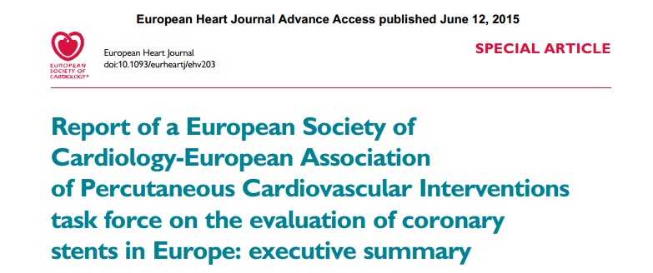
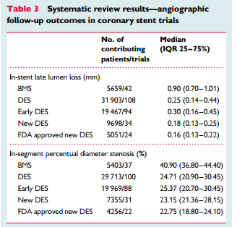
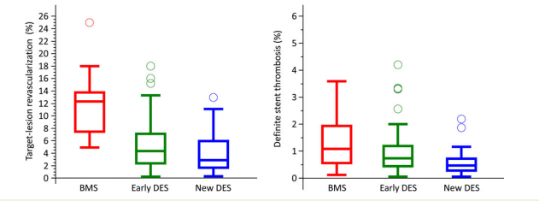
Тромбоз стента (%)
Повторное ЧКВ на ССА (%)
ГМС ЛПС (1пок.) ЛПС (2-3 пок.) ГМС ЛПС (1пок.) ЛПС (2-3 пок.)
BMS – голометалические стенты; DES – стенты с лекарственным покрытием.

Slide 42
Рекомендация | Класс | Уровень
Рутинная реваскуляризация не инфаркт связанной артерии должна быть рассмотрена до выписки из стационара у пациентов с многососудистым поражением. | IIa | A

